Slide 1
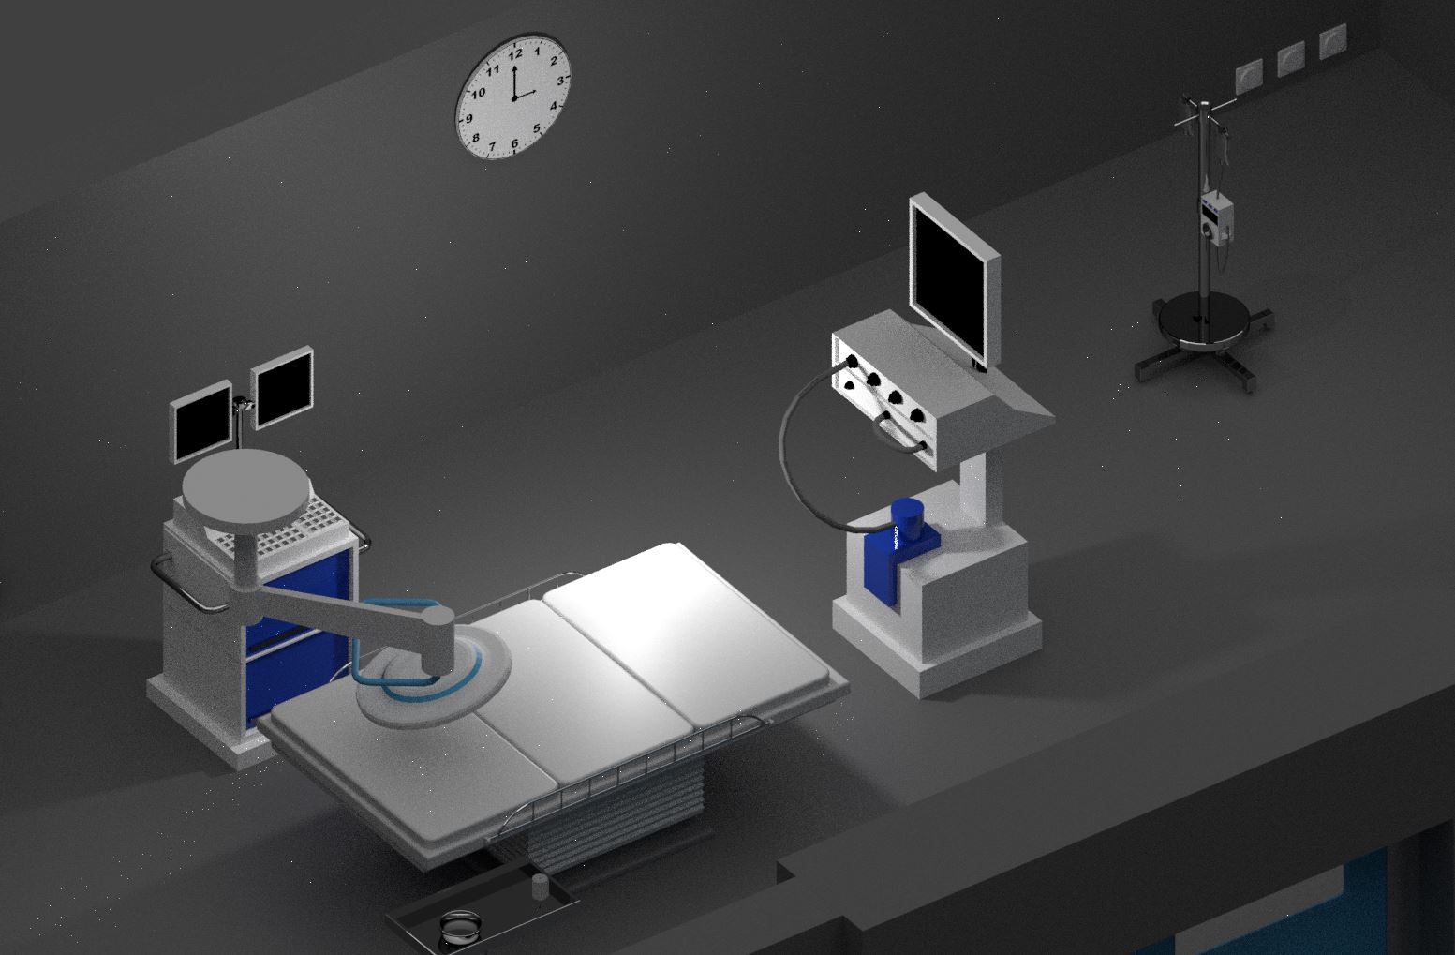
The Virtual Surgery Room
Studente/i
Relatore
Correlatore
Committente
Jonathan De Boni
Puiatti Alessandro
Paoliello Marco
Puiatti Alessandro
Corso di laurea
N° Progetto
Anno
Data
Ingegneria Informatica (TP)
C10094
2018/2019
30 Agosto 2019
Abstract
La tecnologia di Virtual Reality permette di ottenere ottimi risultati in ambito ludico, di sicurezza e didattico ad un costo molto basso. Queste particolari proprietà vengono incluse in questo progetto dando la possibilità all’utente di imparare le procedure per operare in una sala operatoria.
Ogni utente potrà interagire con ogni singolo oggetto nella scena, divertendosi e imparando in totale sicurezza. L’integrazione delle missioni porta anche a personalizzare il proprio percorso, dando l’opportunità di avere vari scenari su cui allenarsi.
Il seguente documento prevede una spiegazione dettagliata del percorso svolto durante il progetto dando anche una motivazione alle scelte stiliste e architetturali. Il risultato richiesto è stato soddisfatto aggiungendo interazioni tipiche della realtà, così da permettere un’esperienza realistica e migliore all’interno della simulazione.
Obiettivi
Con questo progetto si vuole sviluppare un simulatore in realtà virtuale mediante visore 3D (Htc Vive) che riproduca il blocco operatorio di un ospedale con le diverse sale: la sala di preparazione pazienti e la sala operatoria vera e propria. Lo scopo è quello di formare gli infermieri sulle procedure da seguire durante l'accoglienza del paziente fino allo spostamento dello stesso in sala operatoria.
Ogni sala deve contenere le proprie apparecchiature specifiche con le quali l’utente potrà interagire all’interno dell’ambiente virtuale. Ogni elemento di interesse dovrà essere dotato di una legenda ed eventuali informazioni d’uso.
La simulazione dovrà tenere traccia delle operazioni svolte dall’infermiere per monitorarne la corretta esecuzione e performance.
Il progetto richiede di aver seguito con successo i corsi di computer grafica e realtà virtuale.
Conclusione
Questo progetto ha fornito le basi su cui sviluppare ulteriori funzionalità tramite la realtà virtuale nella pratica dell’insegnamento, dando l’opportunità anche alle persone meno esperte di utilizzare questo software.
Tra le caratteristiche interessanti del programma del sistema basato sulla realtà virtuale come strumento d’insegnamento troviamo la completa facilità di utilizzo, un luogo sicuro dove imparare e la sua versatilità. Un'altra interessante caratteristica è il fatto di poter utilizzare il sistema ovunque, a casa con il proprio pc, con il proprio telefono (Cardboard) oppure in una piccola stanza con il proprio dispositivo HTC Vive. La potenza di questa tecnologia permette inoltre di avere una completa personalizzazione della scena dando l’opportunità agli ospedali di simulare la propria sala operatoria integrandola nel sistema in modo semplice.
Un'altra interessante qualità del progetto è puramente economica e pratica, visto che attualmente gli ospedali hanno la necessità di risparmiare sulle infrastrutture e sugli spazi a disposizione e pertanto si rende utile la simulazione con le varie tecnologie, come ad esempio la tecnologia impiegata in questo contesto che necessita di poche risorse e un moderato costo.
Dopo aver analizzato io stesso il risultato finale posso affermare che il sistema ha la capacità di insegnare molto, in modo accurato e divertente.

